Slide 1
Programación Orientada a Objetos
Universidad del Valle de México (UVM)

Slide 2

Introducción a Arduino, parte 2

Slide 3
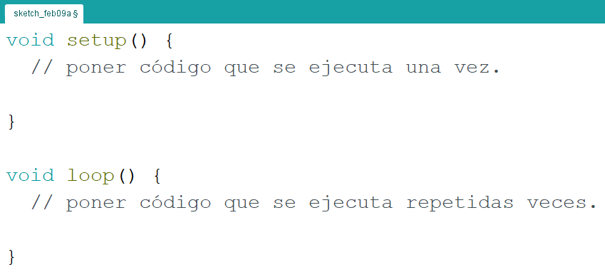
Estructuras principales
*La doble diagonal es para poner comentarios o apuntes de programador

Slide 4
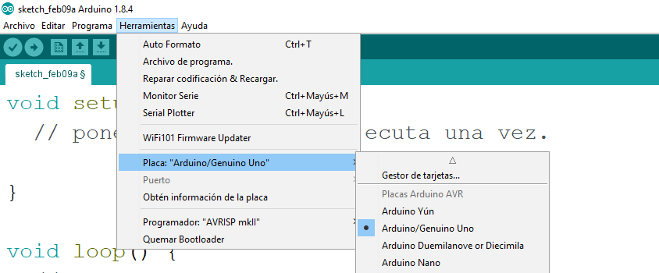
¿Cuál placa conectaste?

Slide 5
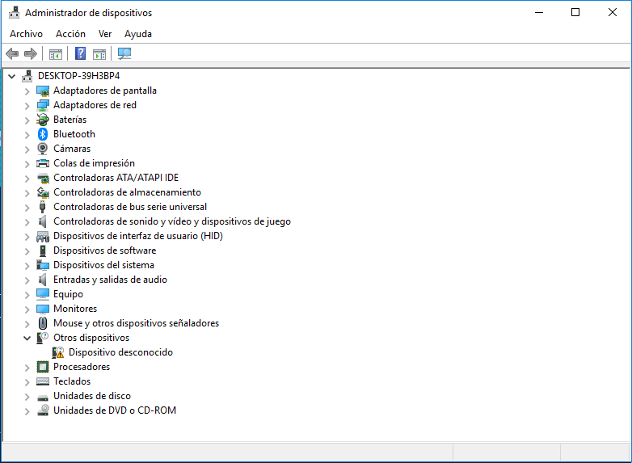
¿En qué puerto?
Inicio + R
Escribir devmgmt.msc
Ver dispositivos conectados

Slide 6
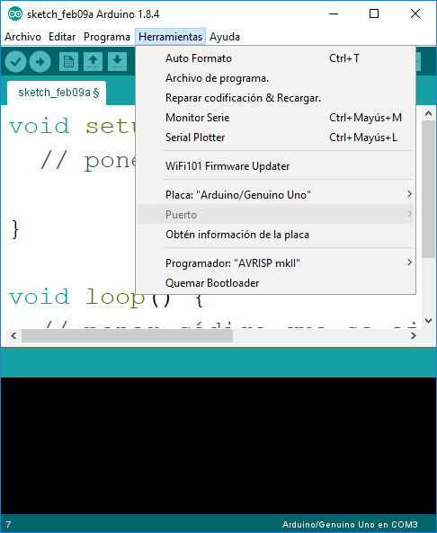
¿En qué puerto?
Seleccionar el puerto donde está conectado el Arduino

Slide 7
Tipos de errores comunes al programar
De sintaxis (escribir mal una función).
De operación (hacer una operación invalida).
De lógica (el programa se ejecuta exitosamente pero no hace lo que el programador desea).

Slide 8
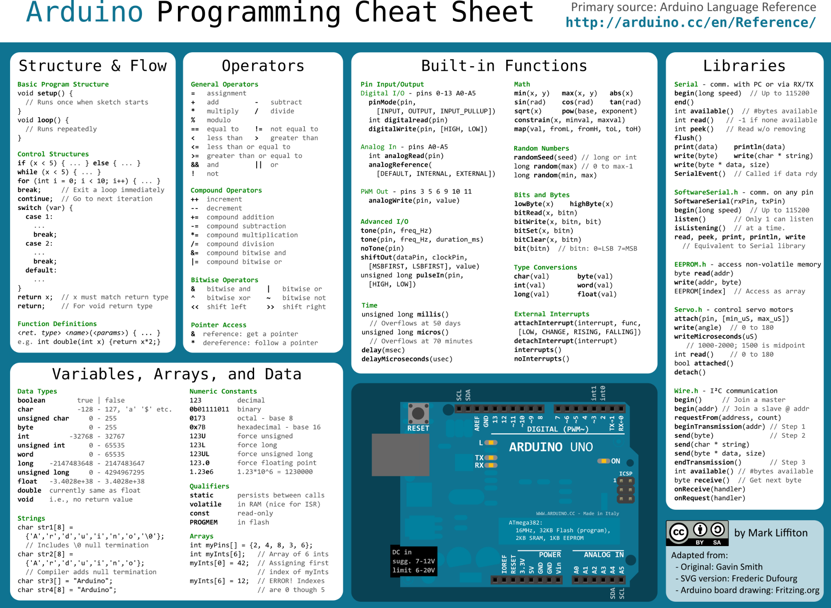
Arduino Cheat Sheet

Slide 9
Funciones básicas
pinMode(pin, [INPUT,OUTPUT]); //INPUT: Arduino recibe datos, OUTPUT: Arduino envía datos
digitalWrite(pin, [HIGH,LOW]); //HIGH: Presencia de voltaje, LOW: Ausencia de voltaje
IMPORTANTE → Cada función termina con punto y coma ( ; )

Slide 10
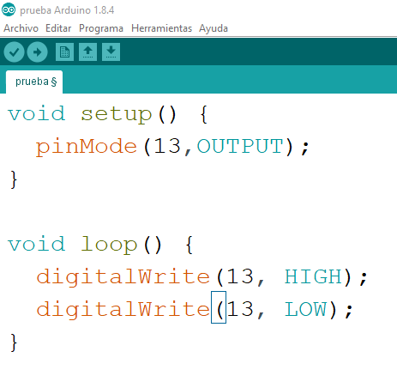
Importancia de los retardos
¿Cuál es el problema con el siguiente código al momento de encender y apagar el LED?

Slide 11
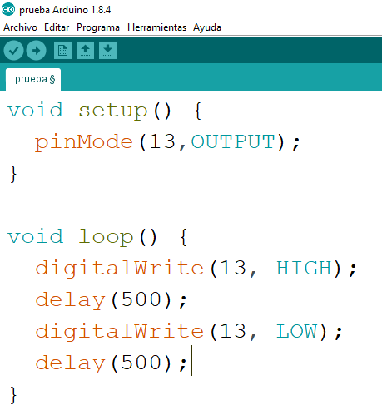
Importancia de los retardos
Hacen que una función permanezca activa durante un tiempo determinado.

Slide 12
Declaración de variables
int led = 13;
¿Para que son útiles las variables?
Tipo de dato
Valor
Nombre

Slide 13
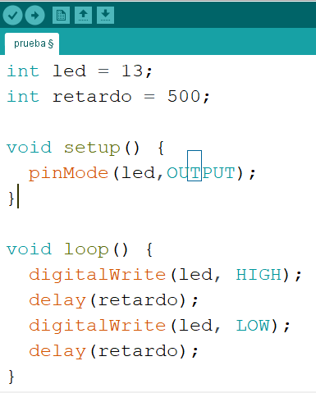
Importancia de las variables
Hacen al código más fácil de manejar al momento de hacer cambios. Compare el siguiente programa con el mostrado anteriormente:

Slide 14
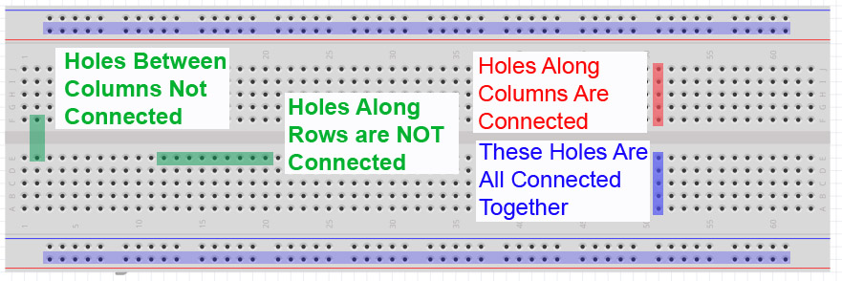
Usando una protoboard

Slide 15
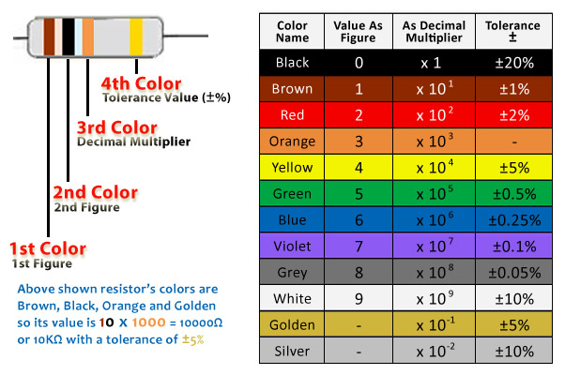
Código de colores p/ resistencias

Slide 16
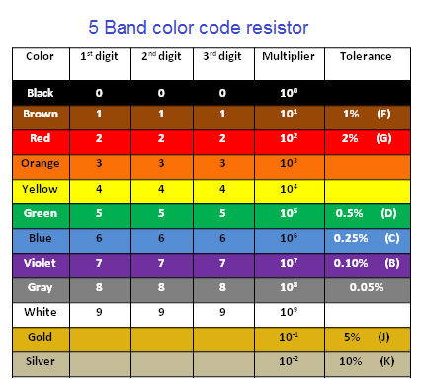
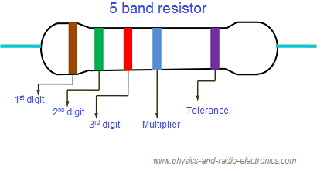
Código de colores p/resistencias

Slide 17
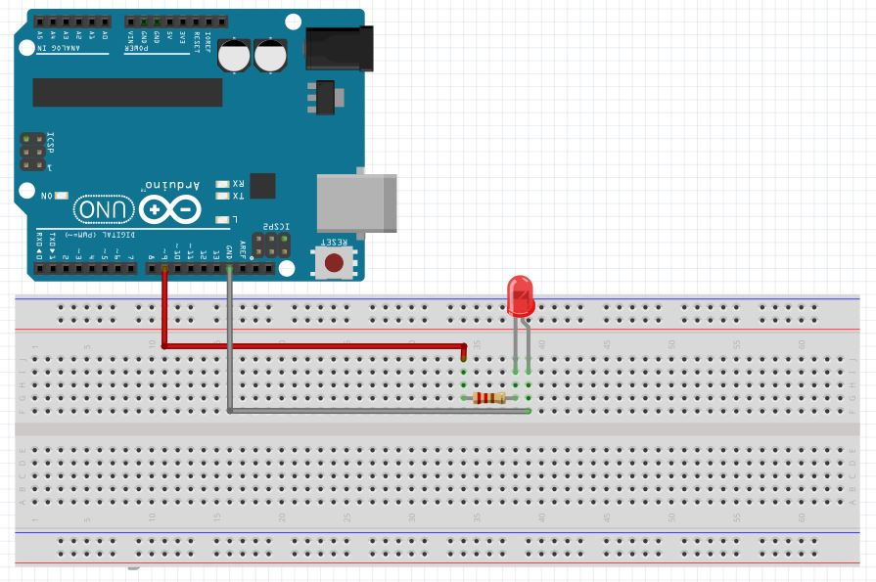
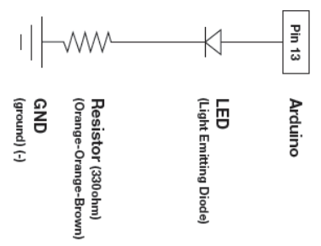
Conectando circuito en Arduino
Pin 9
220 ohms

Slide 18
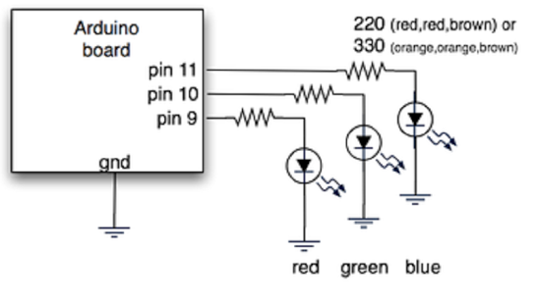
Conectando más LEDs
¿Cómo se programaría la siguiente secuencia de LEDs?
La secuencia deseada es: rojo, verde, azul, rojo, verde, azul…

Slide 19
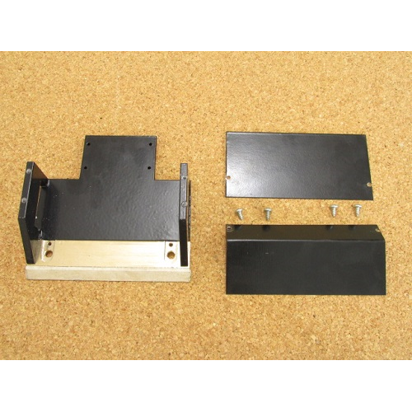
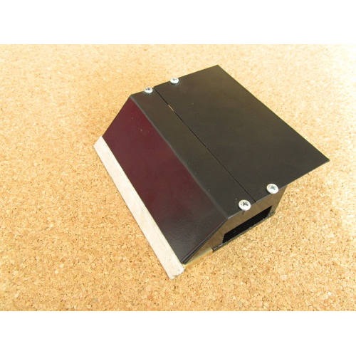
Material para Robot Mini-Sumo
Estructura: Está diseñada para poner los motores, batería, sensores y electrónica y la cuchilla para levantar al oponente. Recuerda que debe medir máximo 10cm x 10cm.

Slide 20
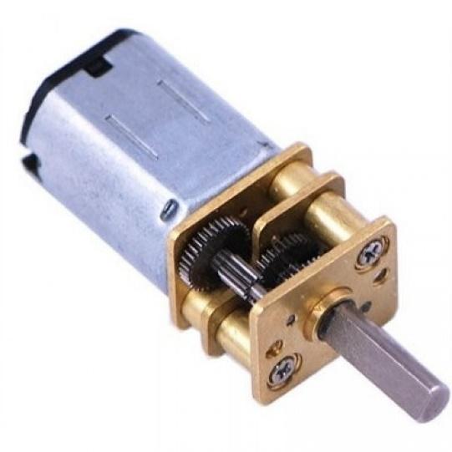
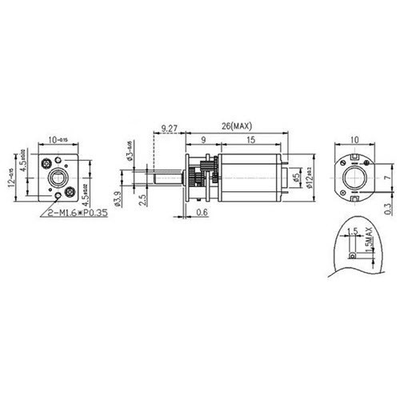
Material para Robot Mini-Sumo
Motorreductores: Se recomiendan dos motorreductores Pololu 50:1 micro HP ya que la relación de fuerza y velocidad es la más adecuada (aproximadamente 625 RPM – 1kg-cm de Torque). Esta relación permite que tu robot tenga la suficiente fuerza para poder mover el peso propio del robot y el del contrincante. Sin embargo tú puedes decidir si quieres un robot un poco más lento pero con mucha más fuerza, para este caso se recomiendan los motorreductores Pololu 100:1 micro HP o los 75:1.

Slide 21
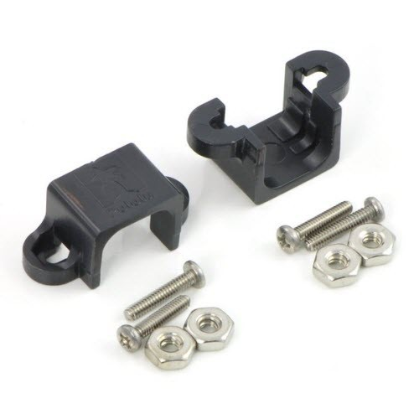
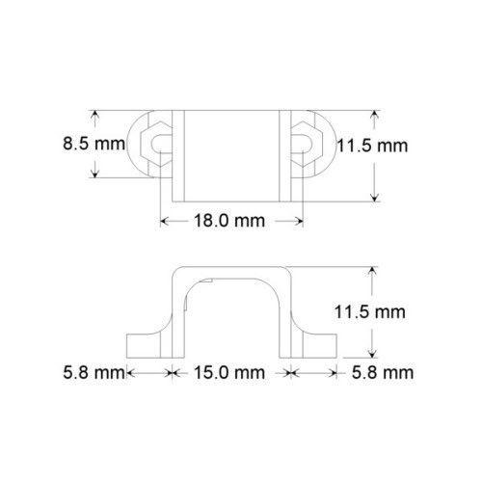
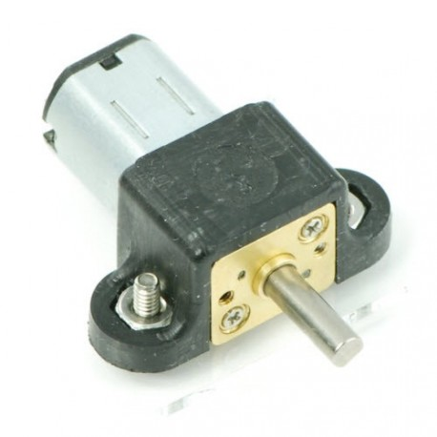
Material para Robot Mini-Sumo
Soportes para motorreductor: Este soporte es especial para la sujeción de los motorreductores a la base.

Slide 22
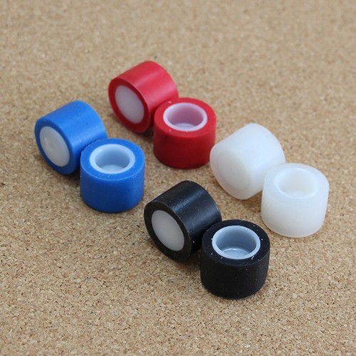
Material para Robot Mini-Sumo
Llantas para Mini-Sumo: Este tipo de ruedas tienen una alta adherencia al suelo, razón por la cual te darán una importante ventaja.

Slide 23
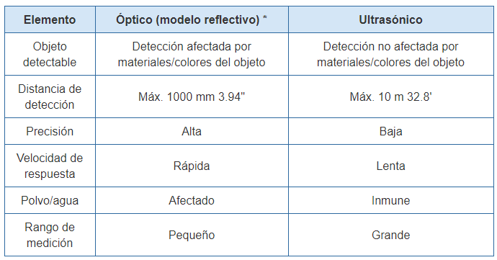
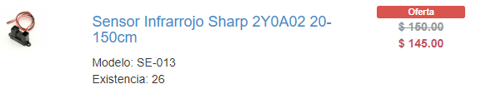
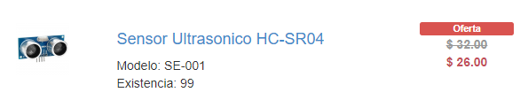
Material para Robot Mini-Sumo
Sensores de proximidad infrarrojos: Se recomiendan al menos dos sensores al frente del robot, o mejor aún 4 sensores distribuidos 2 al frente y 2 a los lados (uno a cada lado). Son más que recomendables que los ultrasónicos.

Slide 24
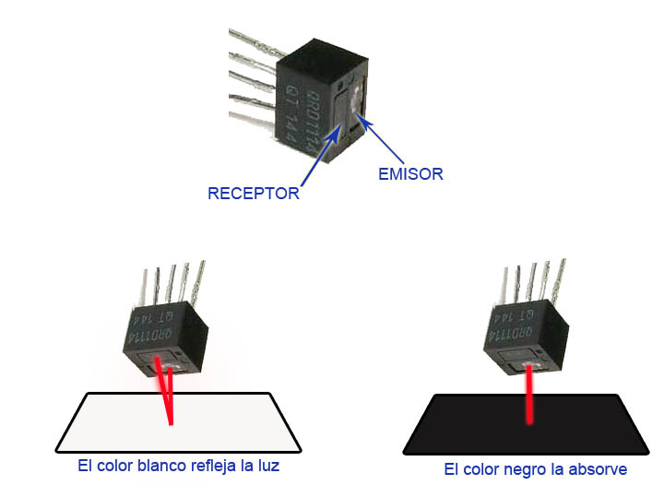
Material para Robot Mini-Sumo
Sensor óptico: Se utilizan para reconocer la linea del dohyo y evitar salir. Se recomiendan al menos dos sensores uno en cada extremo de la parte frontal del robot. El más utilizado es el CNY-70.

Slide 25
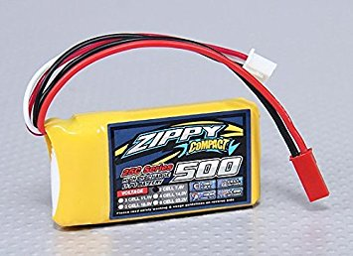
Material para Robot Mini-Sumo
Bateria Lipo de 2 celdas y 500 mAh: Esta batería alimentara todo el robot, esto incluye los sensores, motores, y tarjeta de control.

Slide 26
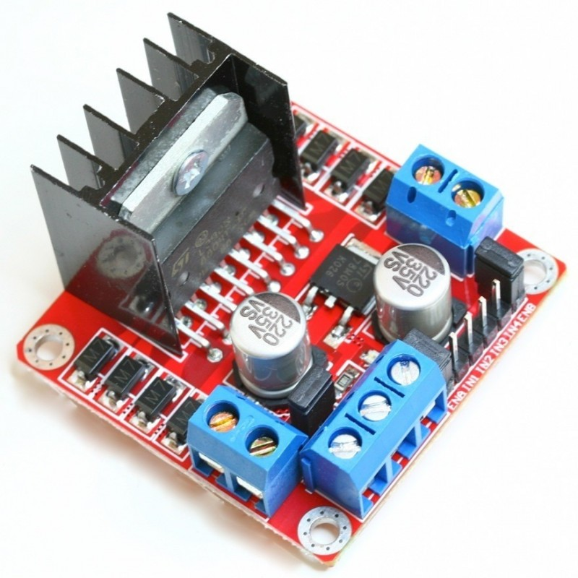
Material para Robot Mini-Sumo
Puente H: Un microcontrolador no puede entregar directamente la potencia que necesita un motor. Para esto se utilizan los puentes H. Desde el microcontrolador se envían las señales digitales para indicar en qué dirección debe girar el motor y el puente H recibe estas señales y entrega la potencia necesaria al motor.

Slide 27
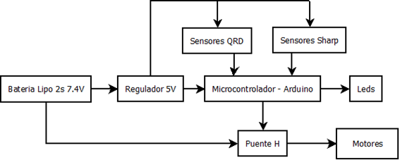
Diagrama de bloques (Funcionamiento)

